Slide 1
СОВЕРШЕНСТВОВАНИЕ ДЕСТЕЛЬНОСТИ ГАЗОТРАНСПОРТНЫХ ОБЩЕСТВ ПО НАПРАВЛЕНИЮ ЭКСПЛУАТАЦИИ ГРС ПЕРСПЕКТИВЫ И ЗАДАЧИ
С.В. СКРЫННИКОВ
ЗАМЕСТИТЕЛЬ НАЧАЛЬНИКА ДЕПАРТАМЕНТА 308
Ежегодная научно-практическая конференция
«Газораспределительные станции и системы газоснабжения»

Slide 2
ГРС ПАО «Газпром»
Парк газораспределительных станций составляет 4227 объектов
Наибольшее количество объектов находится в Центральном регионе
Ежегодная научно-практическая конференция
«Газораспределительные станции и системы газоснабжения»

Slide 3
Основные задачи дочерних
Газотранспортных Обществ
Программа совершенствования и оптимизации ПХД ГТО на 2017 – 2019 годы.
Программа по внедрению турбодетандерных установок на ГРС для получения сжиженного природного газа и выработки электроэнергии.
Синхронизация развития объектов газотранспортных и газораспределительных систем
1
2
3
Ежегодная научно-практическая конференция
«Газораспределительные станции и системы газоснабжения»

Slide 4
1. Программа совершенствования и оптимизации ПХД на 2017 – 2019 годы
Выполнение технического диагностирования ГРС силами ИТЦ ГТО
Дооснащение оборудованием
2017 год - до 60% работ по КР ГРС силами ГТО
Анализ опыта эксплуатации ГРС
Выделение штатных единиц
Выполнение диагностических работ
Реализация домов операторов
Выполнение капитального ремонта ГРС силами ГТО
Оптимизация работы объектов газотранспортной системы
Перевод ГРС на централизованную и периодическую форму обслуживания
Изменение форм обслуживания
Проведение аудита схем газоснабжения
Определение пилотных проектов оптимизации
Реализация программы оптимизации
2018 год - до 75% работ по КР ГРС силами ГТО
2019 год - до 100% работ по КР ГРС силами ГТО
Снижение затрат на диагностическое обследование
Экономия ФОТ Снижение затрат на дома операторов
Снижение затрат на капитальный ремонт
Исключение необходимости реконструкции ГРС
Ежегодная научно-практическая конференция
«Газораспределительные станции и системы газоснабжения»

Slide 5
1. Программа совершенствования и оптимизации ПХД на 2017 – 2019 годы
ДО силами ИТЦ
ДО подрядным способом
КР хозспособом
КР подрядным способом
Ежегодная научно-практическая конференция
«Газораспределительные станции и системы газоснабжения»

Slide 6
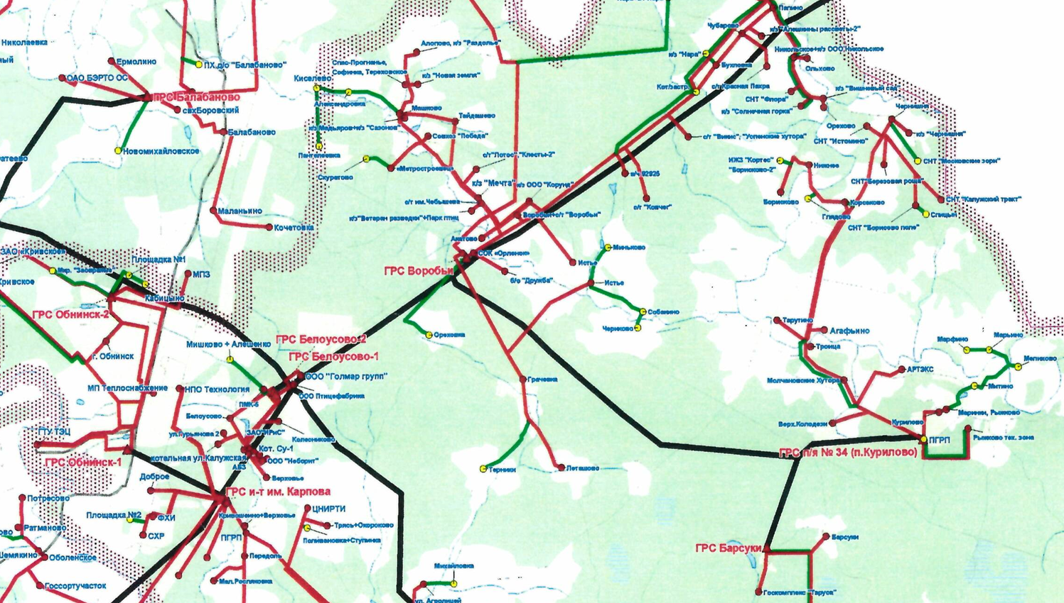
1. Программа совершенствования и оптимизации ПХД на 2017 – 2019 годы
ГРС Воробьи
Реконструкция ГРС Белоусово-1 составляет 126 млн. рублей.
Реконструкция ГРС и-т им. Карпова составляет 202 млн. рублей.
Строительство распределительного газопровода составляет 48 млн. рублей.
Суммарная оптимизация затрат
может составить 280 млн. рублей.
ГРС Белоусово-1
ГРС Карпово
Ежегодная научно-практическая конференция
«Газораспределительные станции и системы газоснабжения»

Slide 7
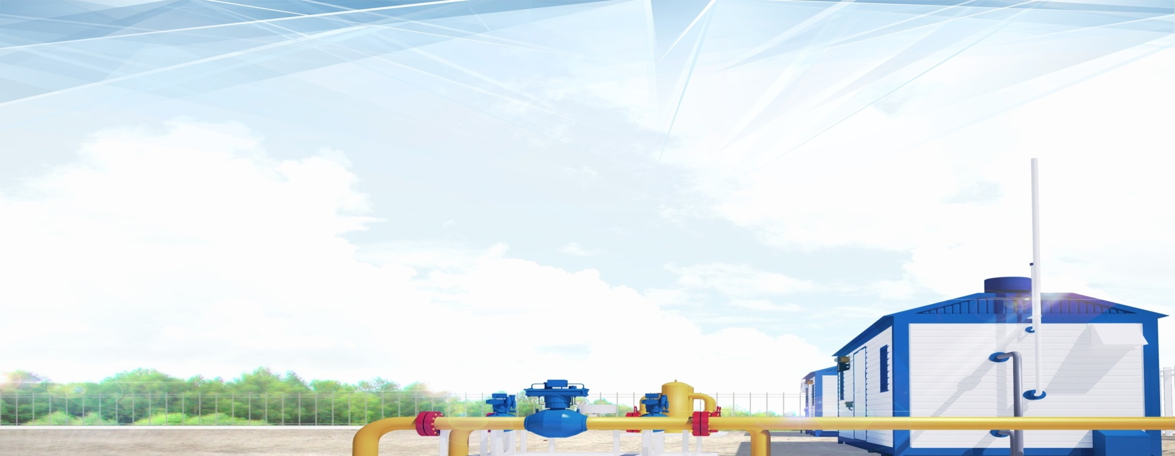
1. Программа совершенствования и оптимизации ПХД на 2017 – 2019 годы
14%
7%
ЦЕНТРАЛИЗОВАННАЯ
ВАХТЕННАЯ
ВСЕГО
4227
ПЕРИОДИЧЕСКАЯ
30%
49%
НАДОМНАЯ
Ежегодная научно-практическая конференция
«Газораспределительные станции и системы газоснабжения»

Slide 8
2. Программа внедрения ТДУ для выработки
СПГ и электроэнергии на ГРС
Программа по внедрению турбодетандерных установок на ГРС от 23.06.2016 РД №03-42
Выработка электроэнергии на ГРС
Энергетическая эффективность
Энергетическая независимость
Общая электрическая мощность 19,2 МВт
Выработка СПГ на ГРС
Увеличение прибыли от поставок топлива на внутреннем рынке
Производство СПГ 1,28 млн тонн в год
Общая электрическая мощность 30 МВт
Ежегодная научно-практическая конференция
«Газораспределительные станции и системы газоснабжения»

Slide 9
2. Программа внедрения ТДУ для выработки электроэнергии на ГРС
Передовые дочерние общества по внедрению ТДУ
ООО «Газпром трансгаз Волгоград»
1 ГРС
ООО «Газпром трансгаз Екатеринбург»
5 ГРС
ООО «Газпром трансгаз Москва»
1 ГРС
7 ГРС
ООО «Газпром трансгаз Санкт-Петербург»
Ежегодная научно-практическая конференция
«Газораспределительные станции и системы газоснабжения»

Slide 10
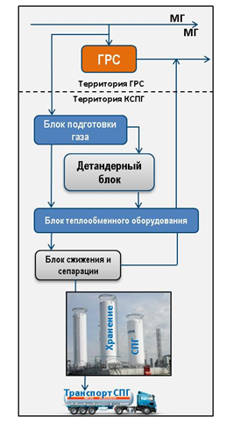
2. Программа внедрения ТДУ для выработки СПГ на ГРС
14
45
=
дочерних обществ
ГРС
Программа внедрения тягового подвижного состава СПГ
Создание сбытовой инфраструктуры СПГ
Ежегодная научно-практическая конференция
«Газораспределительные станции и системы газоснабжения»

Slide 11
3. Синхронизация развития объектов газотранспортных и газораспределительных систем
Максимальное использование существующих газотранспортных мощностей
Обеспечение технической возможности присоединения новых потребителей газа
1
2
Ежегодная научно-практическая конференция
«Газораспределительные станции и системы газоснабжения»

Slide 12
3. Синхронизация развития объектов газотранспортных и газораспределительных систем
Департамент (В.А. Михаленко) считает предпочтительным
1
Строительство закольцовок для перераспределения нагрузки между ГРС с целью исключения необходимости реконструкции либо консервации
2
Повышение давления на выходе ГРС без проведения реконструкции
Ежегодная научно-практическая конференция
«Газораспределительные станции и системы газоснабжения»

Slide 13
3. Синхронизация развития объектов газотранспортных и газораспределительных систем
Обеспечение технической возможности присоединения новых потребителей газа
1
Комплексная программа реконструкции и технического перевооружения объектов транспорта газа на 2016 – 2020 годы
2
Программа выполнения малозатратной реконструкции ГРС
Строительство газопроводов-отводов и ГРС по Инвестиционной программе ООО «Газпром межрегионгаз»
Ежегодная научно-практическая конференция
«Газораспределительные станции и системы газоснабжения»

Slide 14
3. Синхронизация развития объектов газотранспортных и газораспределительных систем
Департамент (В.А. Михаленко) предлагает
1
ГТО проводить координационно-методические Советы и прорабатывать вопрос подтверждения перспективы потребления газа
2
К работе в Советах привлекать дочерние компании Группы ООО «Газпром межрегионгаз» и администрации регионов РФ
3
Реализацию проектов по капитальному строительству ГРС начинать при наличии заключений Советов.
4
Создание механизма закрепления ответственности регионов РФ и крупных потребителей за принятие заявленных объемов газа
Ежегодная научно-практическая конференция
«Газораспределительные станции и системы газоснабжения»

Slide 15
БЛАГОДАРЮ ЗА ВНИМАНИЕ
С.В. СКРЫННИКОВ
ЗАМЕСТИТЕЛЬ НАЧАЛЬНИКА ДЕПАРТАМЕНТА 308

